Slide 1

Выпускная квалификационная работа бакалавра «Разработка программы моделирования инфраструктуры территории на основе интеллектуальной обработки геоданных»
Волгоградский государственный технический университет
Кафедра «Системы автоматизированного проектирования и поискового конструирования»
Исполнитель:
студент группы ИЗ-322
Местковский Я. Д.
Научный руководитель:
к.т.н., доц. Парыгин Д.С.
Notes:
Добрый день, меня зовут Местковский Ярослав Дмитриевич, вашему вниманию предоставляется выпускная квалификационная работа бакалавра на тему «Разработка программы моделирования инфраструктуры территории на основе интеллектуальной обработки геоданных».

Slide 2
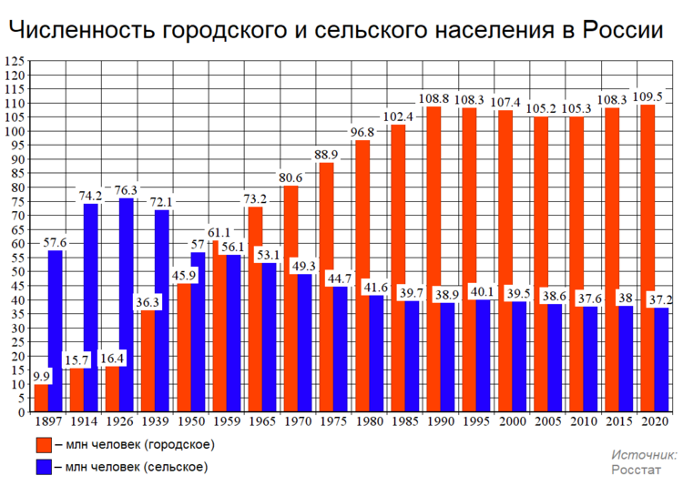
Актуальность
Notes:
Актуальность работы обусловлена её практической значимостью. В условиях активного развития городов и увеличения нагрузки на существу-ющую инфраструктуру возрастает необходимость в эффективных инстру-ментах для управления развитием территорий. По данным исследований, около 60% мирового населения проживает в городах, и этот показатель про-должает расти. Оптимизация использования земельных ресурсов и улучшение качества планирования территорий – важные задачи, решению которых может способствовать системный подход к анализу и моделированию инфраструктуры.

Slide 3
Цель и задачи работы
Цель: разработать программу моделирования инфраструктуры территории на основе интеллектуальной обработки геоданных.
Задачи:
Провести анализ современных подходов к сбору и обработке географических данных.
Исследовать существующие решения для моделирования инфраструктуры территорий и выявить их ограничения.
Спроектировать программный модуль для автоматизированного анализа и визуализации геоданных.
Разработать и протестировать программный модуль, обеспечивающий моделирование инфраструктуры территории с возможностью прогнозирования изменений.
3/20
Notes:
Для достижения поставленной цели необходимо было решить следующие задачи.
Задача 1. Провести анализ современных подходов в данной области
Задача 2. Исследовать существующие решения
Задача 3. Спроектировать, разработать и протестировать программный модуль
#Таким образом, данная работа направлена на создание инструмента, который позволит специалистам эффективнее решать задачи планирования и управления территориями, используя современные технологии обработки данных и машинного обучения.

Slide 4
Анализ существующих решений
Критерий\решение | ITSGIS | GeoIntellect | Geodata mining
Используемые данные | + | + | +
Учет динамических факторов | - | - | -
Комплексность оценки | - | - | +
Интеграция с внешними системами | - | - | -
4 /20
Notes:
На слайде представлена таблица сравнения существующих решений.
Геосервер АЙТИ ЭС ГИС – сервис для работы с геоданными, однако, он фокуссируется только на анализе транспортной инфраструктуры
Система Geointellect - предоставляет интегрированные решения для геоаналитики и моделирования территорий. Однако, он фокусируется только на задачах ритейла и банковского сектора
Geodata Mining - предоставляет интеллектуальные решения для анализа и моделирования геоданных. Однако, он фокусируется на анализе статических данных, а так же очень сложен в интеграции с внешними системами через стандартные программные интерфейсы;

Slide 5
Требования
Загрузка и отображение карт городов из OpenStreetMap;
Кластеризация объектов с возможностью настройки радиуса и оптимизацией количества кластеров;
Анализ застройки - определение оптимальных мест для размещения зданий;
Управление картой, масштабирование и панорамирование карты с помощью мыши;
Выбор параметров - города, типа объектов и радиуса поиска ;
Возможность сохранения результатов.
5 /20
Notes:
При проектировании программного продукта были сформулированы следующие требования:
Загрузка и отображение карт городов: программа должна загружать границы городов из OpenStreetMap и отображать их на карте вместе с графом дорог. Позволяет пользователю визуально оценить структуру города и его транспортную сеть.
Кластеризация объектов: реализация алгоритма кластеризации объектов на карте с возможностью настройки радиуса и оптимизацией количества кластеров. Помогает группировать объекты по их расположению, что упрощает анализ и визуализацию данных.
Анализ застройки: определение оптимальных мест для размещения зданий с оценкой плотности застройки и выделением зданий относительно кластеров. Позволяет оценить, насколько эффективно используется территория и где можно разместить новые объекты.

Slide 6
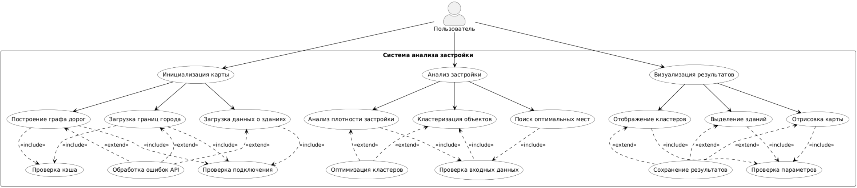
Use-case диаграмма: анализ застройки
6 /20
Notes:
На данном слайде представлена диаграмма вариантов использования функций системы в нотации UML. В программе присутствует один актор – пользователь-аналитик. Для пользователя доступны такие функции как выбор города, исследуемого объекта, радиуса кластеров, запуск обработки и моделирования. По завершению моделирования пользователю становится доступна интерактивная работа с результатами выполнения программы и возможность их сохранить.

Slide 7
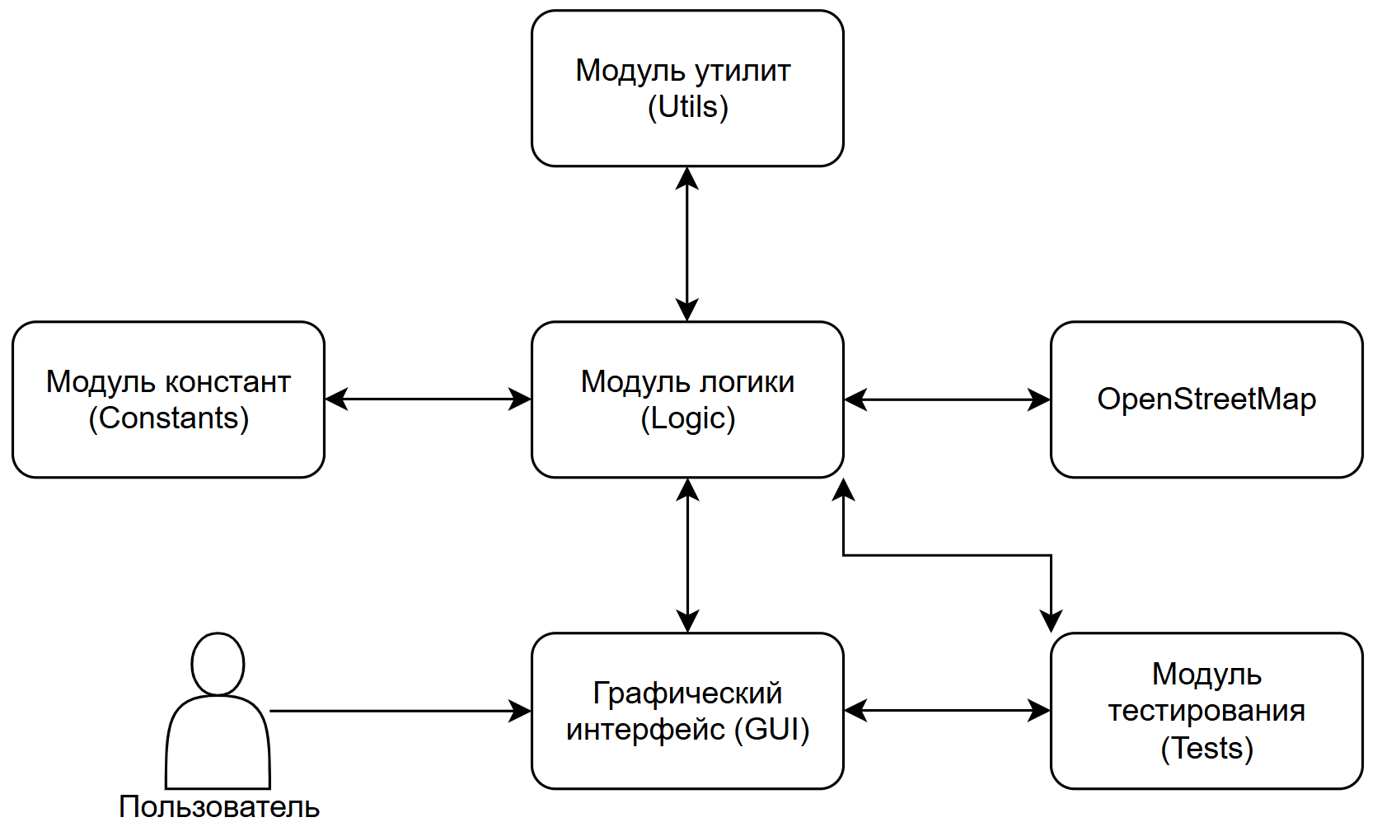
Архитектура разрабатываемого ПО
7 /20
Notes:
На слайде представлена архитектура разрабатываемого ПО.
Графический интерфейс.
Реализован с использованием PyQt6, обеспечивает взаимодействие пользователя с системой. Включает главное окно, панель инструментов и интерактивный холст для отображения карт.
Модуль логики.
Содержит основную бизнес-логику приложения, включая работу с картами, кластеризацию объектов и анализ данных. Модуль логики обрабатывает данные, полученные от OpenStreetMap, и выполняет необходимые вычисления.
Модуль тестирования.
Содержит тесты для проверки функциональности основных компонентов системы. Модуль тестирования обеспечивает надежность и корректность работы приложения.
Модуль констант.
Содержит константы и настройки, используемые в приложении. Модуль констант обеспечивает централизованное управление настройками и параметрами.
Модуль утилит.
Содержит вспомогательные функции и классы, используемые в различных частях приложения. Модуль утилит обеспечивает переиспользование кода и упрощает разработку.

Slide 8
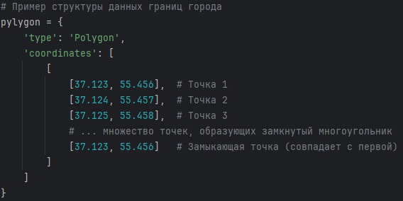
Данные. Границы города.
Границы города – полигоны: shapely.Polygon.
8 /20
Notes:
Программа работает со следующими основными данными.
Границы города – полигоны. Объект Polygon из библиотеки Shapely, получаемые из OSM. Представляют собой замкнутый многоугольник координат, хранящихся в виде долготы и широты и используются для определения области поиска и анализа объектов.

Slide 9
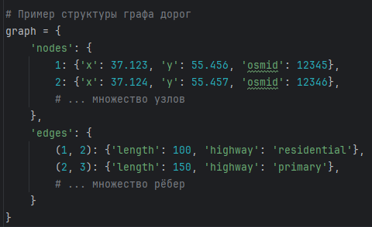
Данные. Граф дорог.
Граф дорог – сетевая структура.
9 /20
Notes:
Граф дорог – сетевая структура из узлов (nodes) и рёбер (edges). Узлы представляют собой перекрестки и точки соединения дорог, хранятся в виде координат широты и долготы. Рёбра представляют собой участки дорог между узлами и состоят из длины дороги и указания её типа – шоссе, тропинка и т.д.

Slide 10
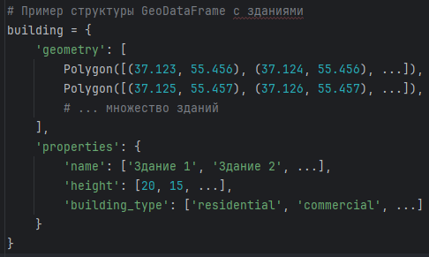
Данные. Здания.
Здания – объекты: geopandas.GeoDataFrame.
10 /20
Notes:
в) Здания – объекты типа GeoDataFrame, хранящие информацию о геометрии здания в виде набора полигонов и информации о самом здании – название, предназначение, тип.

Slide 11
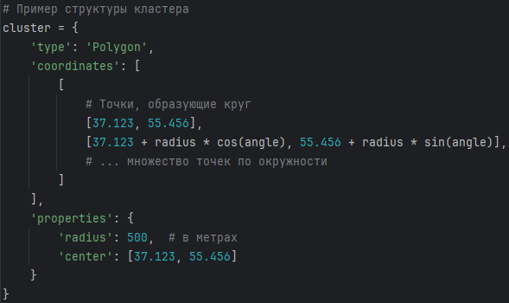
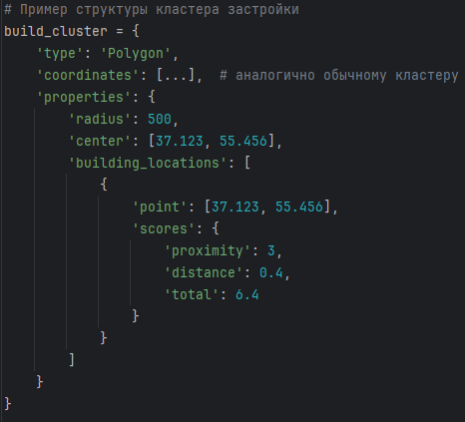
Данные. Кластеры.
Кластеры – области с радиусом.
11 /20
Notes:
Кластеры – круговые области с заданным радиусом, используемые для группировки близлежащих объектов. Представляют собой структуру с координатами границ кластера и его свойствами – радиусом и центром. Кластеры застройки представляют собой расширенные обычные кластеры с информацией о потенциальных местах для строительства, а также оценкой местоположений.
Работа с координатами требует дополнительного преобразования координат с учетом кривизны Земли. Так же требуется учитывать широты.

Slide 12
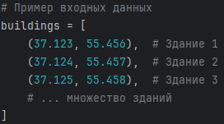
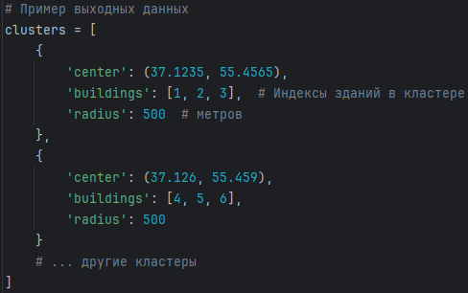
Алгоритм кластеризации k-means
Группировка близко расположенных объектов
Определение оптимального количества кластеров
Определение центров плотной застройки
Выявление потенциальных мест для нового строительства
Анализ распределения объектов по территории
12/10
Notes:
Основной алгоритм, используемый в работе – метод К-средних (или k-means),
играет ключевую роль в анализе пространственного распределения объектов на карте, помогая автоматически определять оптимальные кластеры и их центры, что важно для последующего анализа застройки и планирования.
Сам метод реализован в модуле cluster библиотеки sklearn (склеарн). # Использовалась оптимизированная версия реализации Мини-батч К-меанс – она обрабатывает данные небольшими пакетами и не требует хранения всех данных в памяти. Результат незначительно менее точный, чем у обычного k-mans, но в данном контексте это не сыграло никакой роли – полученная погрешность около 10-15 метров приемлема.

Slide 13
Средства реализации
Язык программирования: Python 3.13.0
Дополнительные модули:
PyQt6 – графический интерфейс
Matplotlib – визуализация и отрисовка элементов на карте
OSMnx – загрузка данных из OpenStreetMap
GeoPandas – работа с геопространственными данными
scikit-learn – реализация алгоритма k-means, кластеризация
NumPy – работа с массивами координат, математика кластеризации
Инструмент разработки: PyCharm Community 2024.2.6
13 /20
Notes:
Для реализации программы был выбран язык Python версии 3.13.
Дополнительные модули представлены на слайде:
PyQt6
Создание графического интерфейса программы
Отрисовка карты и элементов управления
matplotlib
Визуализация карты и кластеров
Отрисовка графических элементов на карте
numpy
Работа с массивами координат
Математические вычисления при кластеризации
pandas
Обработка табличных данных
Работа с атрибутами объектов
geopandas
Работа с геопространственными данными
Обработка геометрии объектов (здания, кластеры)
scikit-learn
Реализация алгоритма k-means
Кластеризация объектов на карте

Slide 14
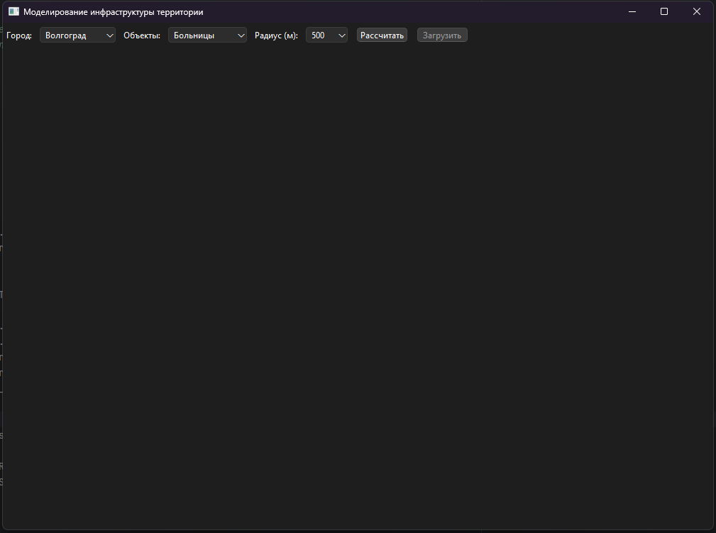
Главный экран приложения
14 /20
Notes:
Перейдем к рассмотрению интерфейса программы. На слайде представлена основная форма с элементами настройки и управления. При запуске расчетов происходит визуализация вычислений:

Slide 15
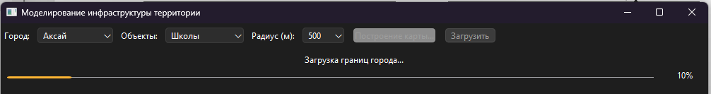
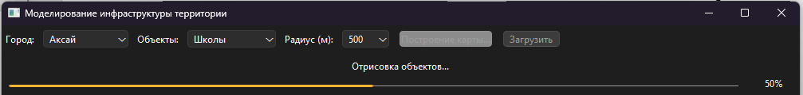
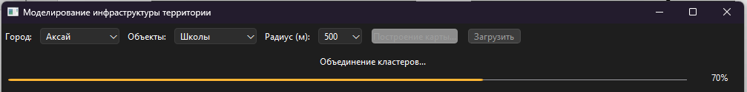
Ожидание выполнения обработки
15 /20
Notes:
Отдельно отмечаются самые время- и ресурсо-затратные операции, например, отрисовка объектов и объединение кластеров.

Slide 16
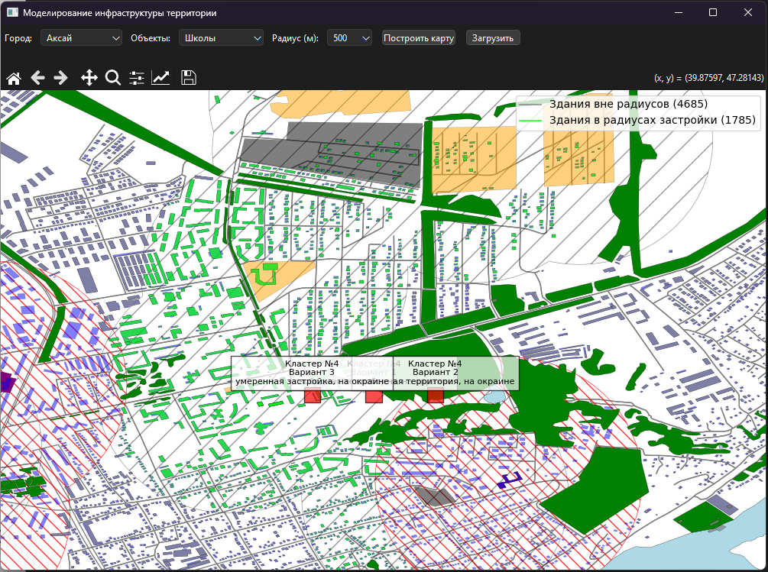
Выполненное моделирование
Выбранные параметры
Элементы управления
Здания в смоделированном кластере
Варианты смоделированной инфраструктуры
Кластер с существующей инфраструктурой
Граница кластера
16 /20
Notes:
По завершению моделирования мы можем наблюдать результат – карту города с возможностью масштабирования и панарамирования. На карте отдельно выделены все элементы обработки и моделирования: здания, кластеры, смоделированные объекты.

Slide 17
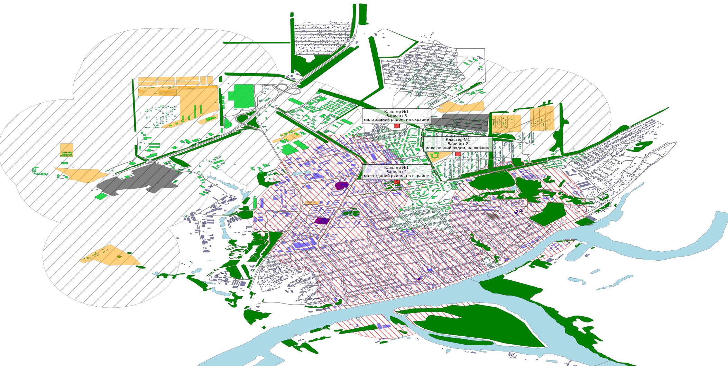
Полная карта города
17 /20
Notes:
Изображение полной карты города с выполненными и визуализированными вычислениями представлены на слайде. Для лучшего ориентирование в инфраструктуре города отдельно выделяются растительность и водоемы.

Slide 18
Выводы
Рассмотрены подходы к моделированию инфраструктуры территории.
Выполнен анализ существующих подходов моделирования инфраструктуры территории.
Спроектирована программа моделирования инфраструктуры территории.
Разработан и протестирован программный модуль, обеспечивающий моделирование инфраструктуры территории с возможностью прогнозирования изменений.
18/20

Slide 19
Дальнейшие планы
Оптимизация для комфортной работы с большими городами.
Расширения функционала работы с результатами выполнения работы.
19 /20
Notes:
В дальнейшие планы входит выполнение задач оптимизации для ускорения работы программы с большими городами – на данный момент такие города, как Москва или Казань требуют значительного времени на обработку и вычисления.
Так же планируется расширение функционала работы с результатами вычислений – выгрузка координат смоделированных зданий в различных форматах, а не только в виде картинки.

Slide 20
Выпускная квалификационная работа бакалавра «Разработка программы моделирования инфраструктуры территории на основе интеллектуальной обработки геоданных»
Волгоградский государственный технический университет
Кафедра «Системы автоматизированного проектирования и поискового конструирования»
Спасибо за внимание!
Исполнитель:
студент группы ИЗ-322
Местковский Я. Д.

